Slide 1
Вода
Муниципальное бюджетное дошкольное образовательное учреждение детский сад комбинированного вида второй категории
№ 20 «Тополек» г. Сальск
Выполнила: воспитатель
Токарницкая Елена Александровна

Slide 2
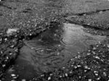
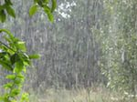
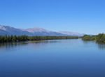
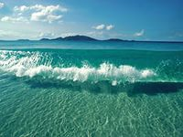
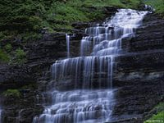
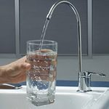
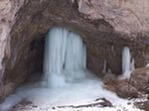
ГДЕ ВСТРЕЧАЕТСЯ ВОДА?

Slide 3
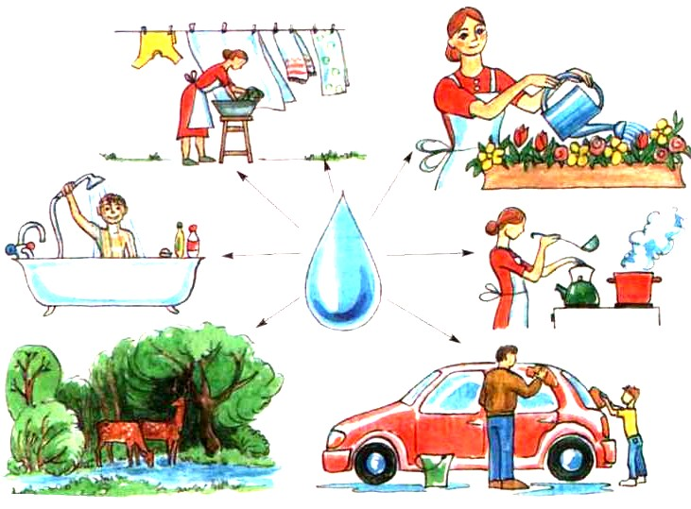
ДЛЯ ЧЕГО НУЖНА ВОДА?
Без неё невозможно существование всего живого.

Slide 4
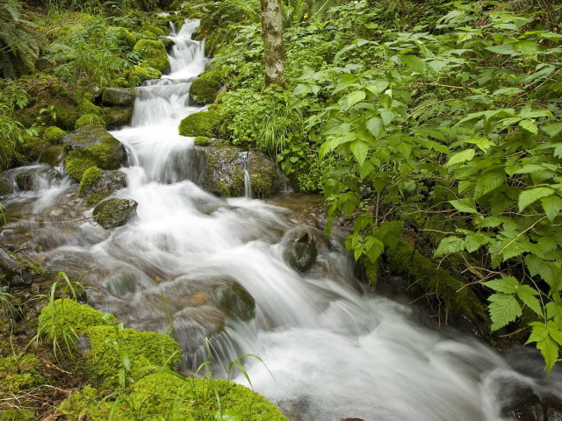


Slide 5


Slide 6
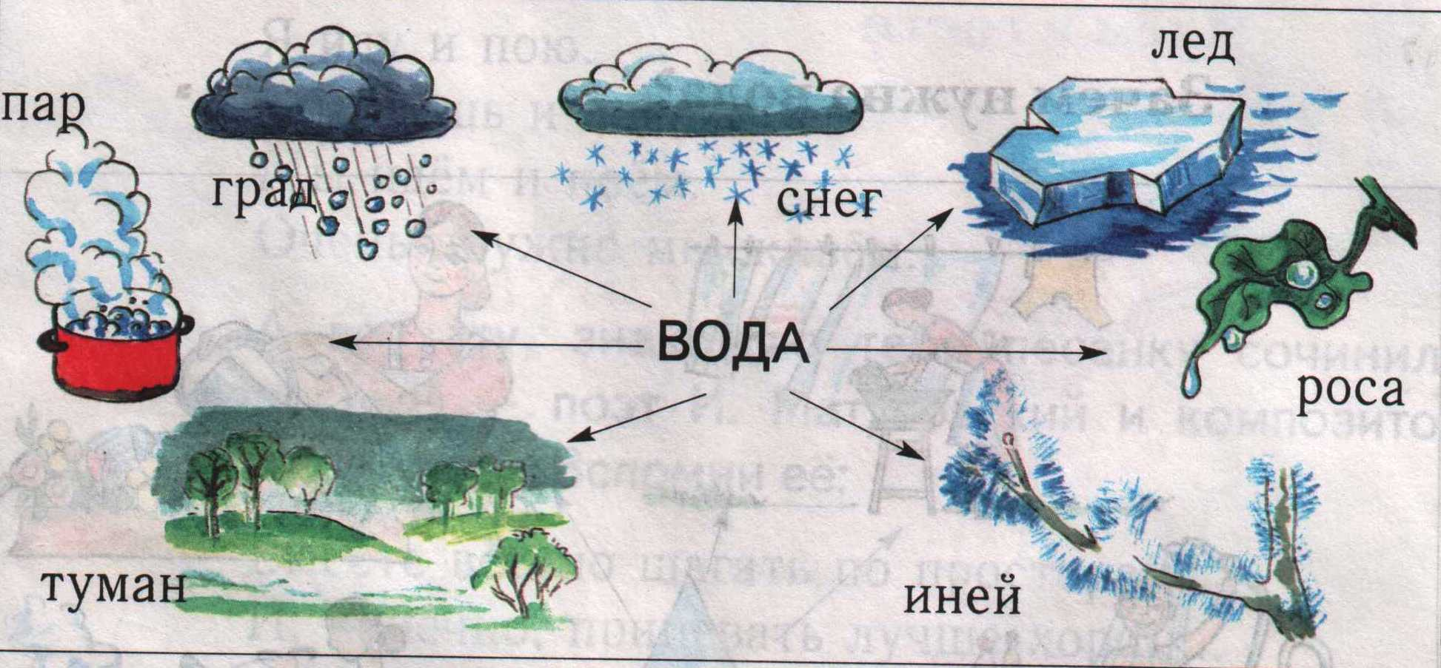

Slide 7
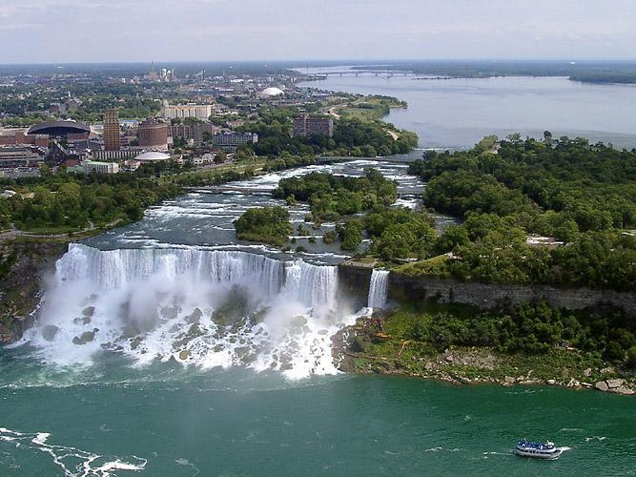
Среди всех чудес, дарованных человеку природой, пожалуй, наибольшей популярностью пользуются водопады. "Падающая вода", как наиболее величественное явление природы, издавна притягивала человека своей неповторимой красотой. Замечено, что любой водопад своими громоподобными раскатами на многие километры служит ориентиром для птиц во время миграций.
НИАГАРСКИЙ ВОДОПАД – САМЫЙ КРУПНЫЙ ВОДОПАД В МИРЕ!!!

Slide 8
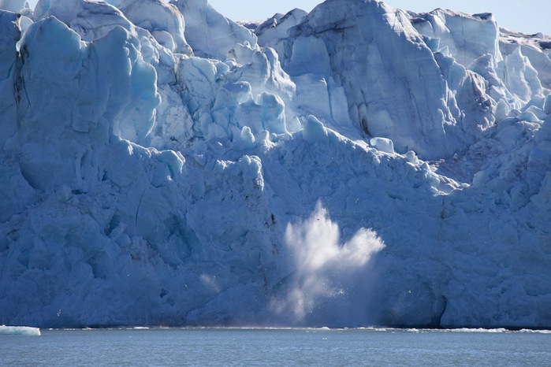
Арктика - это пустынная область, которая простирается вокруг Северного полюса. Большую её часть составляют льды толщиной более 3 метров, которые плавают по поверхности океана. В эту зону входит некоторая часть суши. Средняя температура примерно -30 градусов ниже нуля. Осадки в виде дождя или снега бывают редко.

Slide 9
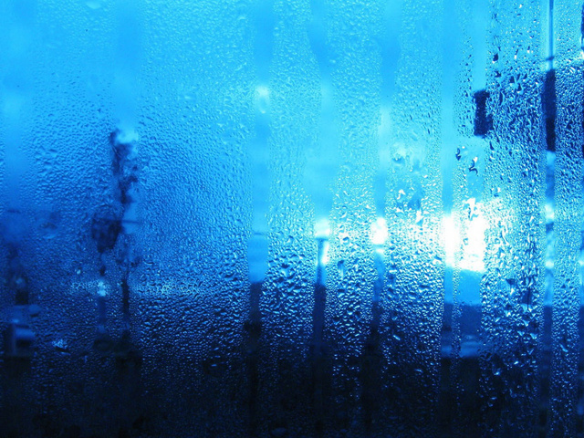
Вода, находящаяся в газообразном состоянии, называется водяным паром. Он образуется молекулами воды при её испарении. Водяной пар может переходить непосредственно в твёрдую фазу — в кристаллы льда

Slide 10
Занятие окончено!
Спасибо за внимание.

